Slide 1

ПРОЕКТНО-ИССЛЕДОВАТЕЛЬСКАЯ ДЕЯТЕЛЬНОСТЬ УЧАЩИХСЯ по БИОЛОГИИ
Из опыта работы учителя биологии
МАОУ Лицея №1 г.Жуковка
Анохиной Е.И.

Slide 2
Главной целью проектно-исследовательской деятельности является развитие личности учащегося, развитие способности самостоятельно находить решение в нестандартных условиях, способности к исследовательскому типу мышления, формирование бережного отношение к окружающей природе и людям, привитие интереса к изучаемому предмету.
Задачи:
Привлечение учащихся к исследовательской деятельности на уроках и во внеурочное время.
Создание условий для формирования у школьников навыков самостоятельного получения новых знаний, навыков сбора и анализа необходимой информации, умения выдвигать гипотезы, делать выводы и строить умозаключения.
Направления деятельности:
Изучение окружающей среды
Изучение влияния человека на окружающую среду
Выявление негативных факторов, которые влияют на здоровье человека
Формирование бережного отношения к здоровью человека.
Методы учебно-проектной деятельности: наблюдение, эксперимент, сравнительный, описательный, исторический, анкетирование.

Slide 3

ПРОЕКТ (от лат.proectus-двинутый вперед) в «Словаре русского языка» С.И.Ожегова понимается:
- разработанный план сооружения, какого-нибудь механизма, устройства;
- предварительный текст какого-нибудь документа;
- замысел, план.
Классификация проектов
по доминирующей деятельности учащихся - практико-ориентированные, исследовательские, информационные, творческие, ролевые;
по продолжительности - мини-проекты, краткосрочные, долгосрочные, годичные;
по количеству участников - индивидуальные и групповые;
по предметно-содержательной области- моно проект или межпредметный проект

Slide 4

Виды исследовательской деятельности на уроке:
Прием «Обрати вред в пользу»
Жак Ив Кусто рассказал о таком случае. В месте,
где нерестится рыба, затонуло рыболовецкое судно.
Это плохо.
А что хорошего?
Судно стало мешать ловить в этом районе рыбу, так как появилась
опасность потерять очень дорогие капроновые сети
Кролики испытывают стресс из- за перенаселения
начинают болеть и умирать.
Это плохо.
А что хорошего?
Наблюдается механизм саморегуляции,
численность кроликов приходит в норму.

Slide 5

Прием «Соревнование»
На уроках также эффективен.
Например (6 класс), соревнование на лучший кроссворд. Но есть условия: максимум 5 слов, все слова- существительные, относятся к одному термину, например, корень; время 10 минут.
Решите задачу (8 класс)
Известно, что сердце человека сокращается в среднем 70 раз в минуту,
при каждом сокращении выбрасывая около 150 см³ крови.
Какой объем крови перекачивает ваше сердце за время шести
уроков в школе?
Ответ: 2835 л.

Slide 6
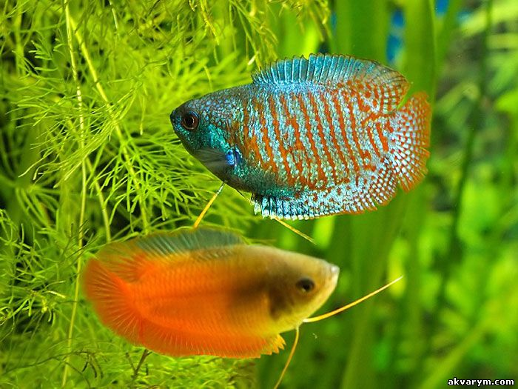
Провести эксперимент и сделать вывод.
Как изменится окраска аквариумной рыбки – лялиус, при повышении и понижении температуры воды на 2^{о}С. (При изменении температуры окраска становится ярче)

Slide 7
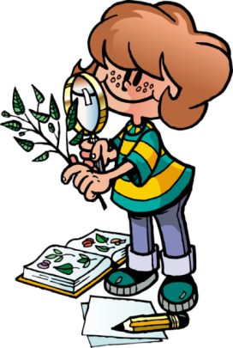
Проведение учебного эксперимента
Сюда относятся все лабораторные и практические работы по биологии, начиная с 6-го класса и заканчивая 11 классом.
Выполняя лабораторную работу, ученик получает субъективно новые знания. При выполнении этих работ учащиеся приобретают навыки наблюдения ,фиксирования и правильного оформления результатов наблюдений, анализа полученных данных, делают выводы.
Учебный эксперимент – один из продуктивных методов обучения.

Slide 8


Этапы работы над исследовательским проектом.
Подготовительный, или вводный
Поисково-исследовательский этап
Трансляционно-оформительский этап
Заключительный этап

Slide 9
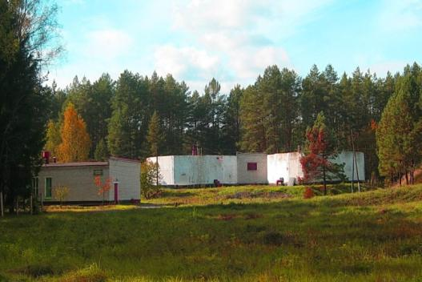
Исследовательский, долгосрочный, индивидуальный проект
Результат : участие в Водном юниорском конкурсе.
Методы исследования: наблюдение, описание, сравнение, эксперимент.
Тема: Состояние сточных вод Жуковского района
Цель: изучить состояние сточных вод и их влияние на окружающую среду.
Были изучены
основные характеристики сточных вод.
Документы о состоянии очистных сооружений Брянской области
Документ «О санитарно-эпидемиологической обстановке в Жуковском районе Брянской области в 2011 году»
Схема очистки сточных вод на очистных
сооружениях ООО «Септик»
Схема места сброса очищенных сточных вод

Slide 10
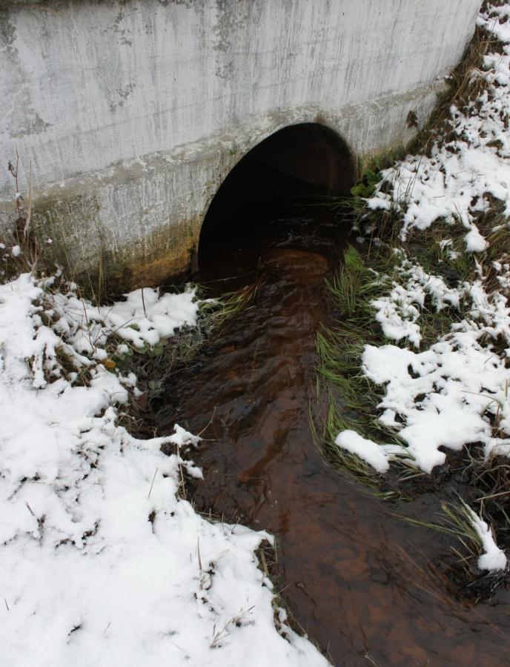
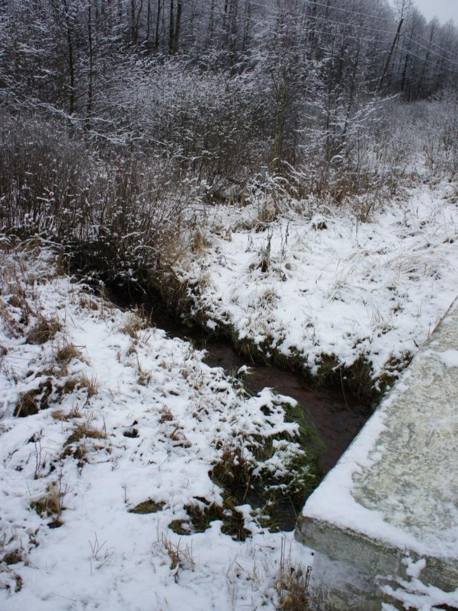
Ручей «Ланиток», место выпуска очищенных вод с КОС

Slide 11
Исследование взятых проб сточных вод (ручей «Ланиток»)
При рассмотрении воды под микроскопом были обнаружены альфа-мезосапробные водоросли : циклотелла менегини, нитцшия пленочная, осциллатория короткая и обрывки водорослей.
В водоеме были обнаружены живые организмы: большая ложноконская ложноконская пиявка, обыкновенный прудовик, в водоеме были замечены личинки насекомых (комары), двустворчатых моллюсков обнаружено не было.
При рассмотрении взятых проб сточных вод смертность дафний в пробирках составила 10% по сравнению с контролем.
Изучение проб сточных вод с помощью физических методов:
№п/п | Определяемый показатель | Ед.изм. | Результаты определения
1 | Цвет |  | С желтоватым оттенком (почти бесцветна)
2 | Прозрачность | См | 22
3 | рН |  | 7
4 | Запах | Балл | 3

Slide 12

Вывод
Исходя из полученных в ходе исследования данных можно сделать выводы:
отсутствие зарастания водоема и отсутствие тины является положительным показателем
наличие в пробах воды альфа- мезосапробов(водоросли, обрывки водорослей) говорит о существовании очагов загрязнения
отсутствие в водоеме двустворчатых моллюсков, присутствие личинок комара говорит об умеренном загрязнении водоема
исследование токсичности воды показало что смертность дафний составила 10 %, следовательно вода в пробе не оказывает острое токсическое действие
изучение проб сточных вод с помощью физических методов говорит также об умеренном загрязнении водоема

Slide 13
Практические рекомендации:
проводить мониторинг сточных вод ежегодно;
изучать влияние сточных вод на окружающую среду;
доводить до сведения жителей Жуковского района данные о состоянии вод, т.к. наблюдается частое появление несанкционированных пляжей в местах для этого не предназначенных;
экологической службе усилить контроль за состоянием водных объектов Жуковского района и Брянской области.
организовать просветительскую работу среди учащихся Лицея и населения о бережном отношении к водным ресурсам.

Slide 14
Исследовательский, краткосрочный, индивидуальный проект
Результат : первое место в рамках НОУ Лицей№1.
Методы исследования: наблюдение, описание, эксперимент, микроскопирование.
Тема «Опыты с элодеей»
Цель: Изучение строения и процессов жизнедеятельности элодеи канадской.
Задачи :
Изучение информации по данной работе.
Подбор методов для проведения работы.
Проведение опытов над элодеей канадской.
Фиксация результатов опытов.

Slide 15
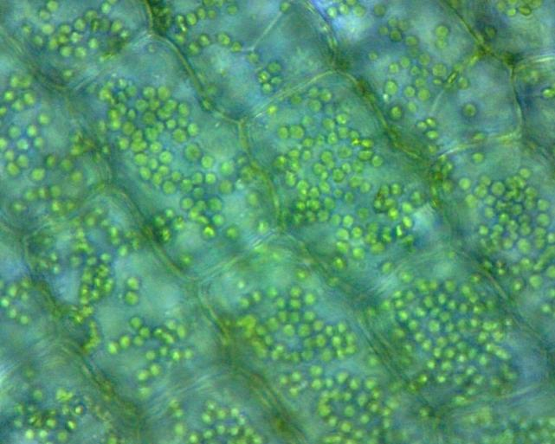
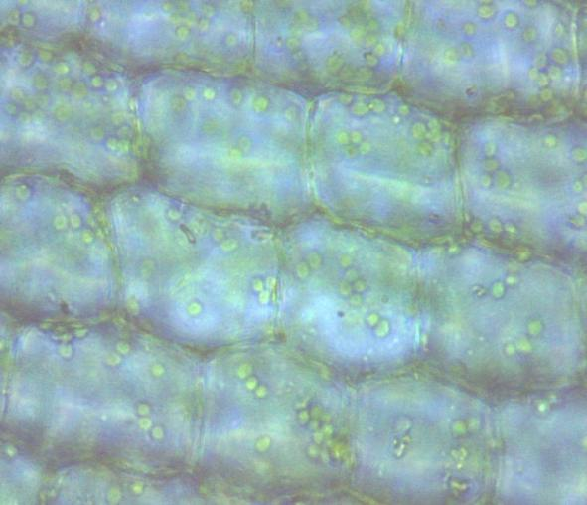
Лист элодеи
Результаты проведенных опытов можно использовать на уроках биологии, на внеклассных занятиях, для подготовки к экзаменам и олимпиадам, а также для расширения кругозора.

Slide 16
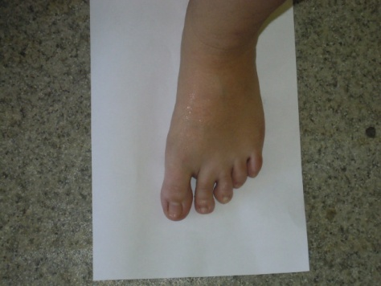
Исследовательский, долгосрочный, индивидуальный проект
Результат : 3 место в районной научно-практической конференции учащихся.
Методы: анкетирование, описательный, сравнительный.
Тема :Влияние высоких каблуков на ножки дам
Целью данной работы являлось изучение влияния туфель на высоком каблуке на организм человека.
В связи с этим в задачи исследования входило: 1.Знакомство с литературой по данному вопросу; 2.Сбор информации; 3.Анкетирование учащихся; 4.Изучение на практике высоких каблуков; 5.Подведение итогов работы; 6.Разработка рекомендация о том, как оставаться красивой, не нанося вред своему здоровью.

Slide 17
Как часто вы носите туфли на высоком каблуке
Как вы считаете ношение туфель на высоком каблуке это
Вы знаете, как влияет постоянное ношение туфель на высоком каблуке на организм.
Вы любите носить туфли на каблуке
Есть ли у вас плоскостопие?

Slide 18
В результате исследования были разработаны рекомендации:
1. Никогда не носите высокие каблуки целый день. Если большую часть своего времени проводите сидя за рабочим столом, то позвольте своим ножкам немного отдохнуть. Снимите туфли и несколько минут пошевелите пальцами. Это усилит приток крови к ступням и расслабит ноги.
2. Всегда покупайте туфли только после обеда или вечером. Купленные утром туфли могут Вам жать, потому что к обеду ноги немного отекают. Обязательно меряйте туфли на обе ноги, в размере и объёме ног может быть разница. При выборе обуви смотрите не только на её внешний вид, но и на удобство и комфорт. Стопы в туфлях не должны быть зажаты со всех сторон.
3. Безопасная высота каблука колеблется в районе 3-4,5см. Толстый каблук меньше вредит Вашему здоровью, чем тонкая шпилька. Если не представляете жизни без высокого каблука, то не начинайте сразу с десятисантиметровых шпилек. Приучайте ногу к высокому подъёму постепенно. Это позволит Вашему телу адаптироваться и правильно распределить нагрузку.
4. После целого дня, проведённого на высоких каблуках, подарите ножкам расслабляющий массаж стоп и икроножных мышц. Это избавит от отёков, спазмов и растяжений.
5. В ортопедической аптеке приобретите специальные полустельки или стельки, помните, что если берете стельки, то туфли должны быть на один размер больше, они делают обувь более комфортной и пружинят слегка при ходьбе, способствуют распределению нагрузки на стопу, профилактике плоскостопия.

Slide 19
Исследовательский, долгосрочный, индивидуальный проект
Результат : первое место в рамках НОУ Лицей№1.
Методы исследования: наблюдение, описание, эксперимент.
Тема «Фитонцидные свойства комнатных растений»
Целью данной работы являлось изучение влияния фитонцидной активности комнатных растений на рост микроорганизмов.
Задачи:
1. Знакомство с литературой по данному вопросу.
2. Освоение методов стерилизации микробиологической посуды.
3. Изучение методики изготовления искусственной питательной среды.
4. Освоение методики выращивания микроорганизмов из воздуха методом осаждения.
5. Разработка рекомендаций по сохранению здоровья с помощью комнатных растений.

Slide 20
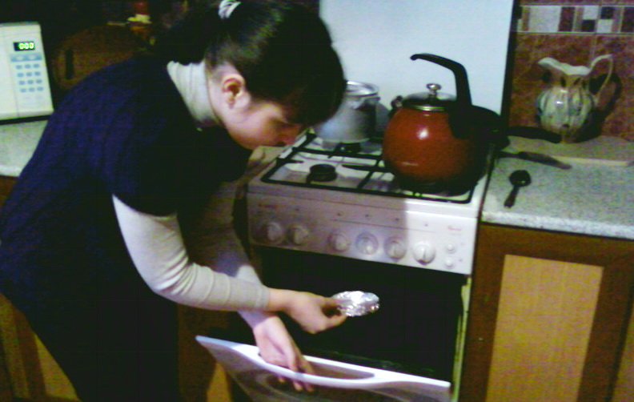
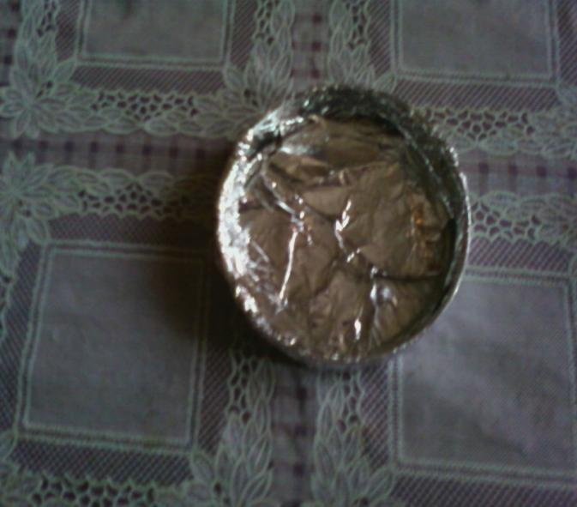
Подготовка и стерилизация микробиологической посуды

Slide 21
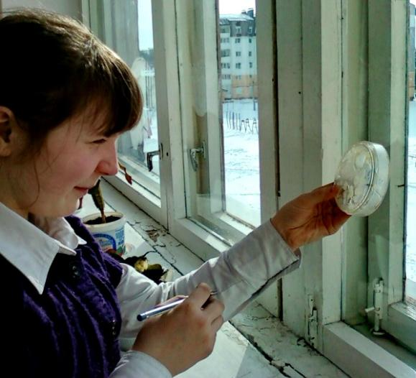
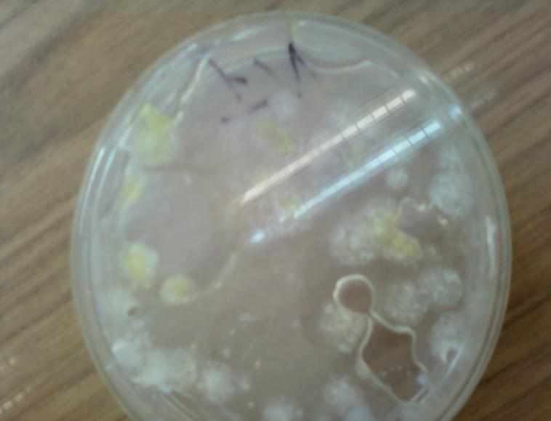
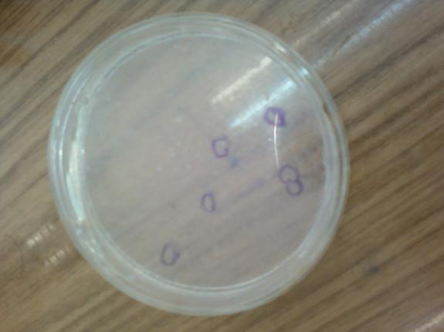
Результаты исследования

Slide 22
выводы:
- Все комнатные растения обладают антибиотическим действием на микроорганизмы.
- В воздухе классных помещений, где мало или отсутствуют растения, число бактерий, микроскопических грибов возрастает.
- Количество микроорганизмов в воздухе классного помещения увеличивается по мере уменьшения числа растений.

Slide 23
Темы проектно-исследовательских работ
Иммунитет
Пиявки водоемов Жуковского района
Внимание мусор
Состояние колодезной воды в городе Жуковка
Определение загрязнения воздуха по состоянию хвои сосны обыкновенной

Slide 24
Проекты, выполняемые школьниками, как правило, не являются научными. Выполнение проектов – безусловно, исследовательская деятельность, однако научные исследования предполагают получение принципиально нового научного знания. В ходе исследований, выполняемых школьниками, можно получить лишь элементы научных знаний, как правило, подтверждающие известные факты или закономерности.

Slide 25
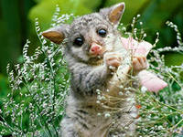
СПАСИБО ЗА ВНИМАНИЕ

